Slide 1
자바 IO 스트림
김선명

Slide 2
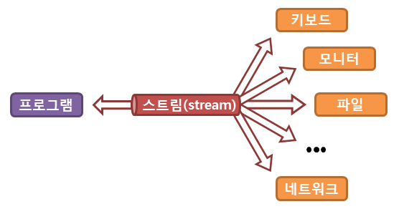
스트림
자바는 사용하는 운영체제 및 시스템에 관계없이 동작하도록 키보드, 파일, 네트워크 및 단말기 등과 같은 모든 입출력 장치에 스트림(Stream)을 이용하여 입출력 수행
- <number> -

Slide 3
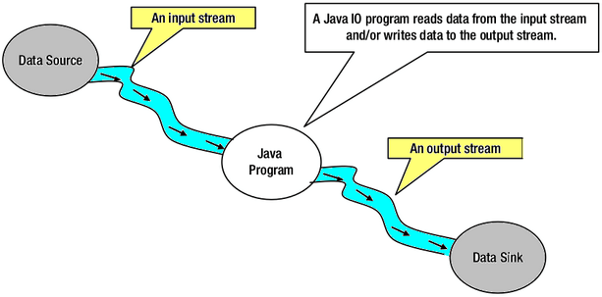
스트림
스트림 (Stream)
  우리나라 말로 해석하면 “흐르는 물”
  아래 그림과 같이 순서가 있는 일련의 데이터의 흐름을 의미하는 추상적인 개념
  운영체제에 의해 생성되는 가상의 연결 고리를 의미하며, 중간 매개자 역할을 수행
- <number> -

Slide 4
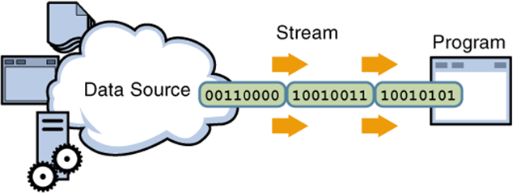
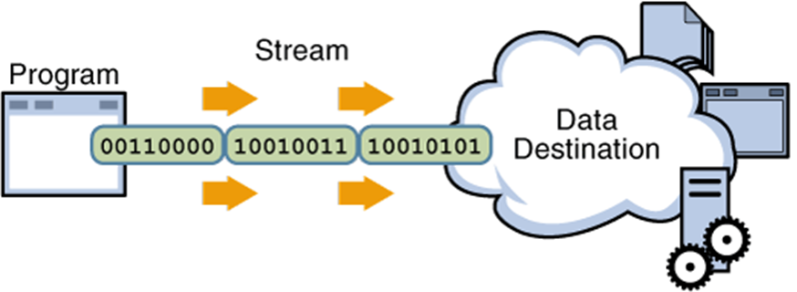
입출력 스트림
입출력 스트림 (IO Stream: Input Stream / Output Stream)
  입력 스트림
    입력 장치로부터 자바 프로그램으로 전달되는 데이터의 흐름
  출력 스트림
    자바 프로그램에서 출력 장치로 보내는 데이터의 흐름
입력 스트림
출력 스트림
- <number> -

Slide 5
입출력 스트림
입출력 스트림 특징
  기본 단위: 바이트 (8비트 길이의 이진수)
    컴퓨터에 존재하는 모든 데이터는 바이트 단위(8비트)로 구성
  단방향 스트림
  선입선출 구조
바이트 스트림, 문자 스트림
  자바의 스트림은 바이트 단위로 자료의 입출력이 이뤄짐
  자바에서 char형은 2바이트이므로 1바이트만 읽으면 한글 같은 문자는 깨짐
  입출력 중 가장 많이 사용하는 자료인 문자를 위해 문자 스트림을 별도로 제공
- <number> -

Slide 6
입출력 스트림
바이트 입출력 스트림과 문자 입출력 스트림
  바이트 (8 bits) 입출력 스트림
    단순 바이트(2진 데이터)의 흐름으로 처리
    예: 바이너리 파일(동영상, 이미지, 사운드 등)을 읽는 입력 스트림
  문자 (16 bits) 입출력 스트림
    알파벳, 한글 등 문자의 흐름으로 처리 (16 bits 길이의 유니코드 사용)
    문자가 아닌 바이너리 데이터는 처리하지 못함
    읽기: 바이트 데이터를 문자로 변환하여 읽기
    쓰기: 문자를 바이트 데이터로 변환(인코딩)한 후 전송
- <number> -

Slide 7
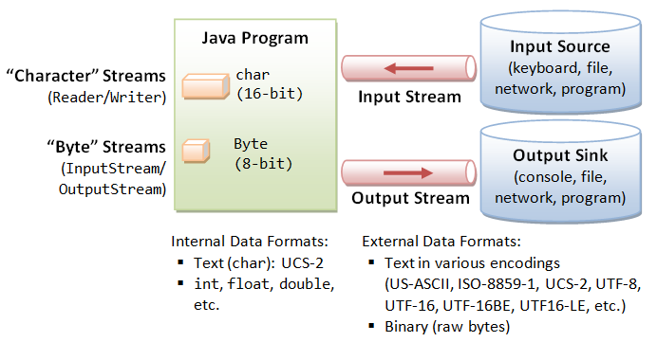
입출력 스트림
- <number> -

Slide 8
입출력 스트림
바이트 입출력 스트림 문제점
  1바이트 단위로 읽고 씀
  바이트 단위이므로 문자를 표현하는데에는 적합하지 않음
    영어는 1바이트 단위로 표현할 수 있지만 한글을 비롯한 다른 언어는 2바이트 단위로 표현
    1바이트 단위로 문제없이 읽을 수 있지만 2바이트 언어의 경우 읽는 과정에서 잘못 읽을 수 있음
  해결 방법: 문자 입출력 스트림
- <number> -

Slide 9
입출력 스트림
문자 입출력 스트림 문제점
  한 글자씩 읽고 씀 (16 bits 길이의 유니코드 문자)
  한 글자씩 읽고 쓰면 속도가 느림
  해결 방법: Buffer 사용하여 한 줄씩 읽고 씀
- <number> -

Slide 10
입출력 스트림
데이터
11000001 10001100 11010101 00000100 11010010 10111000 11000110 11101000 11000101 10110100
바이트 스트림
1바이트
1바이트
1바이트
1바이트
1바이트
1바이트
1바이트
1바이트
1바이트
1바이트
문자 스트림
2바이트
2바이트
2바이트
2바이트
2바이트
(소)
(프)
(트)
(웨)
(어)
Buffer
10바이트
(소프트웨어)
- <number> -

Slide 11
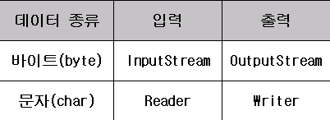
입출력 스트림
JDK는 입출력 스트림을 구현한 다양한 클래스 제공
표준 입출력
  자바에서는 키보드 입력 및 화면 출력을 위한 표준 입출력 클래스를 미리 정의함
  프로그램이 시작될 때 생성되므로 따로 생성 불필요
  표준 입력 스트림: System.in
  표준 출력 스트림: System.out
- <number> -

Slide 12
입출력 스트림
Scanner 클래스
  Java.util 패키지에 있는 입력 클래스
  문자, 정수, 실수 등 대다수의 자료형을 읽을 수 있음
Scanner 클래스에서 제공하는 메서드
클래스 | 설명
boolean nextBoolean( ) | boolean 자료 읽음
byte nextByte( ) | 한 바이트 자료 읽음
short nextShort( ) | short 자료형 읽음
int nextInt( ) | int 자료형 읽음
long nextLong( ) | long 자료형 읽음
float nextFloat( ) | float 자료형 읽음
double nextDouble( ) | double 자료형 읽음
String nextLine( ) | 문자열 string 읽음
- <number> -

Slide 13
입출력 스트림
기반 스트림
  자료를 읽거나 써야 할 곳에 직접 읽고 쓸 수 있으며 입출력 대상에 직접 연결되어 생성되는 스트림
보조 스트림
  자료를 직접 읽거나 쓰는 기능은 없이 다른 스트림에 부가 기능을 제공하는 스트림
예
종류 | 설명
기반 스트림 | FileInputStream, FileOutputStream, FileReader, FileWriter 등
보조 스트림 | InputStreamReader, OutputStreamWriter, BufferedInputStream, BufferedOutputStream 등
IO 스트림 체인 (p. 20 참고)
- <number> -

Slide 14
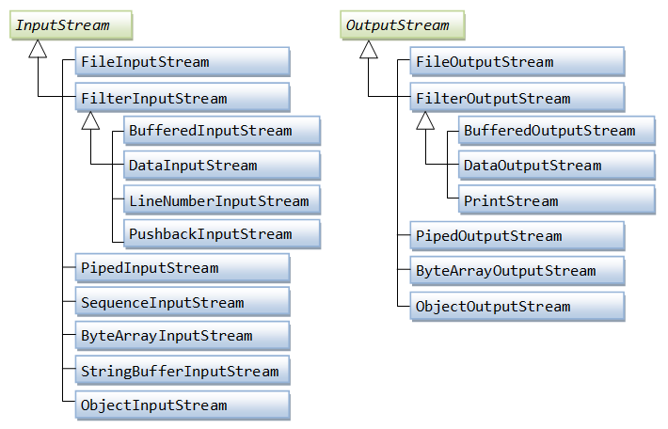
바이트 스트림
클래스 계층 구조
- <number> -

Slide 15
바이트 스트림
클래스 계층 구조
클래스 | 설명
InputStream | 입력장치(키보드 등)을 통해 데이터 읽음
OutputStream | 출력장치(모니터 등)에 데이터 씀
FileInputStream | 파일에서 데이터 읽음
FileOutputStream | 파일에 데이터 씀
BufferedInputStream | 읽을 내용을 한번에 모아서 읽는 보조 스트림
BufferedOutputStream | 쓸 내용을 한번에 모아서 쓰는 보조 스트림
DataInputStream | 자바의 기본 자료형(int, float 등)에 맞게 데이터 읽음
DataOutputStream | 자바의 기본 자료형에 맞게 데이터 씀
- <number> -

Slide 16
바이트 스트림
InputStream 메소드
클래스 | 메소드 | 설명
InputStream | abstract int read() | 다음 한 바이트를 읽은 후 int형으로 변환하여 리턴, EOF이면 -1 리턴
 | int read(byte[] b) | 바이트 배열에 데이터 저장, 리턴값: 읽은 데이터 길이, read(b, 0, b.length)와 같음
 | int read(byte[] b, int off, int len) | len 바이트를 읽고, 배열 b[off]부터 저장 리턴값: 읽은 데이터 길이
 | void close() | 입력 스트림과 연결된 대상 리소스 닫음 (예: FileInputStream인 경우 파일 닫음)
- <number> -

Slide 17
바이트 스트림
InputStream 메소드
추가 설명
  read()
    반환 값: int 형으로 0~255의 아스키코드 값
      바이트를 읽을 때는 4바이트 중 마지막 1바이트에 데이터 저장
    문자로 나타내려면 char로 캐스팅
    더 이상 읽을 데이터가 없으면 -1 반환
- <number> -

Slide 18
바이트 스트림
OutputStream 메소드
클래스 | 메소드 | 설명
OutputStream | abstract void write(int b) | b의 마지막 1바이트를 출력 스트림에 씀
 | void write(byte[] b) | 배열 b의 바이트를 배열 b의 길이만큼 출력 스트림에 씀. write(b, 0, b.length)와 같음
 | void write(byte[] b, int off, int len) | 배열 b[off]부터 len 바이트를 해당 출력 스트림에 씀
 | void flush() | 출력 버퍼를 강제로 비워 자료를 출력함
 | void close() | 출력 스트림과 연결된 대상 리소스 닫음 출력 버퍼 비워짐 (예 : FileOutputStream인 경우 파일 닫음)
- <number> -

Slide 19
바이트 스트림
입출력 예제
import java.io.*;
public class ReadCharacters
{
public static void main(String args[]) throws java.io.IOException {
int data;
while((data = System.in.read()) >= 0) // 스트림에서 한 문자씩 읽음
System.out.write(data);
}
}
========================================================================
import java.io.*;
public class ReadCharactersBlock
{
public static void main(String args[]) throws java.io.IOException {
byte[] buffer = new byte[80];
int numberRead;
while((numberRead = System.in.read(buffer)) >= 0) // 내용을 블록단위로 읽어 buffer에 저장
System.out.write(buffer, 0, numberRead);
}
}
- <number> -

Slide 20
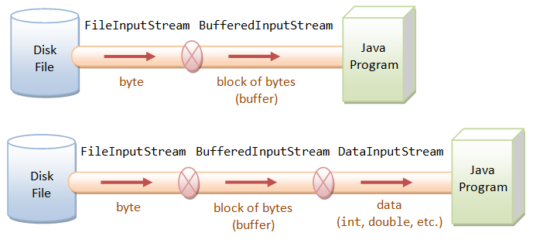
바이트 스트림
IO 스트림 체인
- <number> -

Slide 21
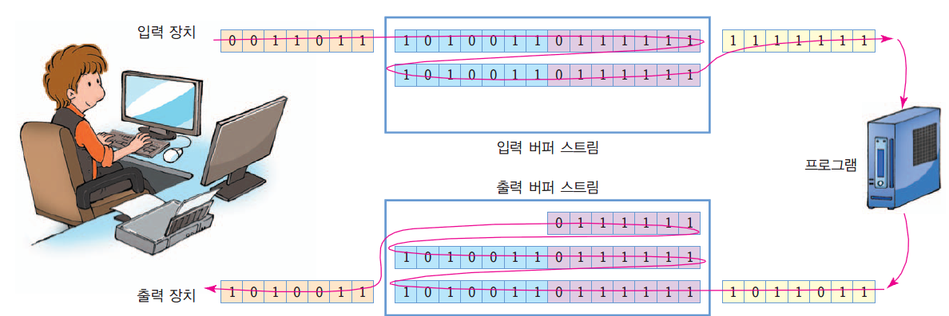
바이트 스트림
BufferedInputStream, BufferedOutputStream
  기본 입출력 스트림에 버퍼를 추가하여 전송속도 향상
  즉, 파일에 데이터를 읽거나 쓸 때 데이터를 일단 버퍼에 저장한 후 한 번에 특정한 수의 바이트를 읽거나 씀
버퍼 입출력의 목적
  입출력 시 OS의 API 호출 횟수를 줄여 입출력 성능 개선
    출력시 여러 번 출력되는 데이터를 버퍼에 모은 후 한 번에 장치로 출력
    입력시 입력 데이터를 버퍼에 모아두고 한 번에 프로그램에게 전달
- <number> -

Slide 22
바이트 스트림
BufferedInputStream
BufferedOutputStream
public BufferedInputStream(InputStream in) //버퍼 크기: 기본적인 크기 (2048)
public BufferedInputStream(InputStream in, int size) // 버퍼 크기: size
InputStream 클래스의 메소들만 사용하고 자체적으로 정의한 메소드는 없음
public BufferedOutputStream(OutputStream out) // 버퍼 크기: 기본 크기 (2048)
public BufferedOutputStream(OutputStream out, int size) // 버퍼 크기: size
OutputStream 클래스의 메소들만 사용하고 자체적으로 정의한 메소드는 없음
- <number> -

Slide 23
바이트 스트림
입출력 예제
import java.io.*;
public class BufferedStreamCopier
{
public static void main(String args[]){
try{
copy(System.in, System.out);
}catch(IOException e){System.err.println(e);}
}
public static void copy(InputStream in, OutputStream out) throws IOException{
synchronized(in){
synchronized(out){
BufferedInputStream bin = new BufferedInputStream(in);
BufferedOutputStream bout = new BufferedOutputStream(out);
while(true){
int data = bin.read();
if(data==-1) break; // CTRL-Z 입력시 수행
bout.write(data);
}
bout.flush(); // 명시적으로 버퍼의 내용을 flush() 해야 함
}
}
}
}
- <number> -

Slide 24
바이트 스트림
DataOutputStream, DataInputStream
  기본 InputeStream, OutputStream은 1바이트씩 읽기/쓰기하므로 정수, 문자 등을 처리하기 위해서는 별도의 처리 모듈 필요
  DataOutputStream, DataInputStream은 정수, 문자 및 실수를 직접 읽고 쓰는 기능 구현
public DataInputStream(InputStream in)
public DataOutputStream(OutputStream out)
- <number> -

Slide 25
바이트 스트림
DataInputStream 메소드
public abstract int read() throws IOException
public int read(byte[] data) throws IOException
public int read(byte[] data, int offset, int length) throws IOException
public final boolean readBoolean() throws IOException
public final byte readByte() throws IOException
public final short readShort() throws IOException
public final int readUnsignedByte() throws IOException
public final int readUnsignedShort() throws IOException
public final char readChar() throws IOException
public final int readInt() throws IOException
public final long readLong() throws IOException
public final float readFloat() throws IOException
public final double readDouble() throws IOException
public final String readLine() throws IOException
public final String readUTF() throws IOException
public void readFully(byte data[]) throws IOException
public void readFully(byte data[], int offset, int length) throws IOException
public int skipBytes(int n) throws IOException
InputStream 기본 메소드
기본 자료형 데이터를 읽는 메소드
- <number> -

Slide 26
바이트 스트림
DataOutputStream 메소드
public synchronized void write(int b) throws IOException
public synchronized void write(byte[] data) throws IOException
public synchronized void write(byte[] data, int offset, int length) throws IOException
public final void writeBoolean(boolean v) throws IOException
public final void writeByte(int b) throws IOExceptiom
public final void writeShort(int s) throws IOException
public final void writeChar(int c) throws IOException
public final void writeInt(int i) throws IOException
public final void writeLong(long l) throws IOException
public final void writeFloat(float f) throws IOException
public final void writeDouble(double d) throws IOException
public final void writeBytes(String s) throws IOException
public final void writeChars(String s) throws IOException
public final void writeUTF(String s) throws IOException
OutputStream 기본 메소드
기본 자료형 데이터를 쓰는 메소드
- <number> -

Slide 27
바이트 스트림
입출력 예제
import java.io.*;
public class ReadInteger
{
static FileInputStream fin;
static DataInputStream dis;
public static void main(String args[]){
int number;
try{
fin = new FileInputStream("integer.txt");
dis = new DataInputStream(fin);
while(true){
number = dis.readInt();
System.out.print(number+" "); // 읽은 값을 화면에 출력
}
}catch(EOFException e){
System.out.println("데이터를 모두 읽었습니다."); // 정상종료
}catch(IOException e){ // 비정상 종료
System.err.println(e);
}
}
}
- <number> -

Slide 28
바이트 스트림
입출력 예제
import java.io.*;
public class WriteInteger
{
static FileOutputStream fout;
static DataOutputStream dos;
public static void main(String args[]){
try{
fout = new FileOutputStream("integer.txt");
dos = new DataOutputStream(fout); // 파일과 연결된 필터 스트림 생성
for(int i=1; i<=500; i++)
dos.writeInt(i); // 1 ~ 500까지의 정수를 파일에 저장
}catch(IOException e){
System.err.println(e);
}finally{
try{
if(dos != null) dos.close();
}catch(IOException e){}
}
}
}
- <number> -

Slide 29
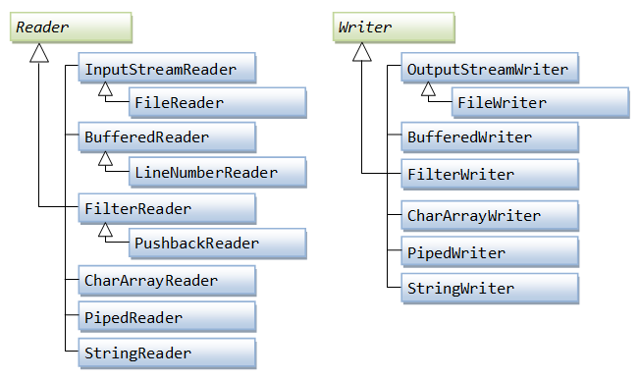
문자 스트림
클래스 계층 구조
- <number> -

Slide 30
문자 스트림
클래스 계층 구조
  출력할 문자
    OutputStreamWriter: 문자를 byte로 변환 → OutputStream: 받은 byte로 출력
  입력할 문자
    InputStream: byte로 읽음 → InputStreamReader: byte를 문자로 변환
클래스 | 설명
Reader | 문자 단위로 데이터 읽음 (이미지나 오디오 파일 등은 사용불가)
Writer | 문자 단위로 데이터 씀 (이미지나 오디오 파일 등은 사용불가)
InputStreamReader | 인수로 InputStream 객체를 받아 바이트 스트림을 문자 스트림으로 변환
OutputStreamWriter | 인수로 OutputStream 객체를 받아 문자 스트림을 바이트 스트림으로 변환
BufferedReader | 읽을 내용을 한번에 모아서 읽는 보조스트림
BufferedWriter | 쓸 내용을 한번에 모아서 쓰는 보조스트림
- <number> -

Slide 31
문자 스트림
Reader 메소드
클래스 | 메소드 | 설명
Reader | int read() | 다음 한 문자(2바이트)를 읽은 후 int형으로 변환하여 리턴, EOF이면 -1 리턴
 | int read(char[] b) | 문자를 하나씩 읽어 배열에 저장, 리턴값: 읽은 데이터 길이, read(b, 0, b.length)와 같음
 | int read(char[] b, int off, int len) | len만큼 읽고, 배열 b[off]부터 저장 리턴값: 읽은 데이터 길이
 | void close() | 스트림과 연결된 파일 리소스 닫음
- <number> -

Slide 32
문자 스트림
Reader 메소드
추가 설명
  read()
    반환 값: int 형으로 0~65535 범위의 값
      읽을 때는 4바이트 중 마지막 2바이트에 데이터 저장
    문자로 나타내려면 char로 캐스팅
    더 이상 읽을 데이터가 없으면 -1 반환
- <number> -

Slide 33
문자 스트림
Writer 메소드
클래스 | 메소드 | 설명
Writer | abstract void write(int b) | b의 마지막 2바이트를 출력 스트림에 씀
 | void write(char[] b) | 배열 b의 문자를 배열 b의 길이만큼 출력 스트림에 씀. write(b, 0, b.length)와 같음
 | void write(char[] b, int off, int len) | 배열 b[off]부터 len만큼 출력 스트림에 씀
 | void write(String s) | 문자열 s를 해당 출력 스트림에 씀
 | void write(String s, int off, int len) | 문자열 s[off]부터 len만큼 씀
 | void flush() | 파일에 출력하기 전에 자료가 있는 공간(출력 버퍼)을 비워 출력함
 | void close() | 파일과 연결된 스트림을 닫음
- <number> -

Slide 34
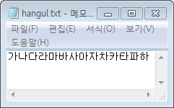
문자 스트림
InputStreamReader, OutputStreamWriter
  InputStreamReader: 바이트 데이터를 지정한 인코딩 방식에 따라 문자로 변환
  OutputStreamWriter: 문자를 지정한 인코딩방식에 따라 바이트 데이터로 변환
문자 집합 사용
(윈도우에서 MS949)
fin
in
in.read()
•• 10101101 ••
•• 10101101 ••
‘가’, ‘나’
FileInputStream
InputStreamReader
- <number> -

Slide 35
문자 스트림
InputStreamReader
OutputStreamWriter
기본 인코딩 방식 사용
public InputStreamReader(InputStream in)
public InputStreamReader(InputStream in, String encoding)
throws UnsupportedEncodingException
기본 인코딩 방식 사용
public OutputStreamWriter(OutputStream out)
public OutputStreamWriter(OutputStream out, String encoding)
throws UnsupportedEncodingException
- <number> -

Slide 36
문자 스트림
InputStreamReader 메소드
OutputStreamWriter 메소드
바이트 데이터를 문자로 변환
public int read() throws IOException
public int read(char[] text, int offset, int length) throws IOException
public int read(char[] text) throws IOException
public String getEncoding()
public boolean ready() throws IOException
public void close() throws IOException
문자 데이터를 바이트로 변환
public void write(int c) throws IOException
public void write(char[] text, int offset, int length) throws IOException
public void write(String s) throws IOException
public void write(String s, int offset, int length) throws IOException
public String getEncoding()
public void flush() throws IOException
public void close() throws IOException
- <number> -

Slide 37
문자 스트림
입출력 예제
import java.io.*;
public class Converter
{
public static void main(String args[]) throws IOException{
int numberRead;
char[] buffer = new char[16];
if(args.length != 4){
System.out.println("입력인코딩, 입력파일이름, 출력인코딩, 출력파일이름 지정");
return;
}
FileInputStream fileIn = new FileInputStream(args[1]);
FileOutputStream fileOut = new FileOutputStream(args[3]);
InputStreamReader isr = new InputStreamReader(fileIn, args[0]);
OutputStreamWriter osr = new OutputStreamWriter(fileOut, args[2]);
while((numberRead = isr.read(buffer)) > -1)
osr.write(buffer, 0, numberRead);
osr.close();
isr.close();
}
}
- <number> -

Slide 38
문자 스트림
BufferedReader, BufferedWriter
  버퍼를 추가하여 입출력의 속도 증가
  생성자 메소드는 인수로 문자 스트림 지정
  BufferedInputStream 및 BufferedOutputStream 클래스에 대응하는 클래스임
public BufferedReader(Reader in)
public BufferedReader(Reader in, int size)
public BufferedWriter(Writer out)
public BufferedWriter(Writer out, int size)
- <number> -

Slide 39
문자 스트림
BufferedReader 메소드
BufferedWriter 메소드
public int read() throws IOException
public int read(char[] buffer, int offset, int length) throws IOException
public int read(char[] buffer) throws IOException
public long skip(long n) throws IOException
public boolean ready() throws IOException
public boolean markSupported() throws IOException
public void mark(int readAheadLimit) throws IOException
public void reset() throws IOException
public String readLine() throws IOException
public void write(int c) throws IOException
public void write(char[] text, int offset, int length) throws IOException
public void write(String s, int offset, int length) throws IOException
public void flush() throws IOException
public void close() throws IOException
public String newLine() throws IOException
- <number> -

Slide 40
문자 스트림
입출력 예제
import java.io.*;
public class StreamToReader
{
public static void main(String args[]){
String data;
try{
FileInputStream fin = new FileInputStream("ReadByLine.java");
FileOutputStream fout = new FileOutputStream("ReadByLine.src");
BufferedWriter bw = new BufferedWriter(new OutputStreamWriter(fout));
BufferedReader br = new BufferedReader(new InputStreamReader(fin));
while((data=br.readLine()) != null){ // readLine은 문장의 마지막에 null 반환
bw.write(data+"\r\n"); // readLine()은 라인분리자를 포함하지 않음
bw.flush();
}
}catch(IOException e){
System.out.println(e);
}
}
}
- <number> -

Slide 41
입출력 스트림 클래스 비교
바이트 입출력 (한글 처리 불가능) | 문자 입출력 (한글 처리 가능) | 설명
InputStream OutputStream | Reader Writer | 기본 입력 스트림 클래스 기본 출력 스트림 클래스
FileInputStream FileOutputStream | FileReader FileWriter | 파일 입력 스트림 클래스 파일 출력 스트림 클래스
BufferedInputStream BufferedOutputStream | BufferedReader BufferedWriter | 버퍼 입력 기능 클래스 버퍼 출력 기능 클래스
DataInputStream DataOutputStream | 데이터 타입을 지정하여 입력할 수 있는 클래스 데이터 타입을 지정하여 출력할 수 있는 클래스
ObjectInputStream ObjectOutputStream | Class 객체 읽어올 수 있음 Class 객체 출력할 수 있음
- <number> -

Slide 42
사용 예제
InputStream, OutputStream
InputStream과 OutputStream은 모든 바이트 스트림의 부모 클래스임
따라서, 부모 클래스는 다른 바이트 스트림과 같이 사용해야 함
byte[] bytes = new byte[10];
InputStream is = new FileInputStream("TestIn.txt"); // 파일 입력
int res = is.read(bytes);
OutputStream os = new FileOutputStream("TestOut.txt"); // 파일 출력
os.write(bytes);
String s = new String(bytes);
System.out.println(s); // 화면 출력
- <number> -

Slide 43
사용 예제
BufferedInputStream, BufferedOutputStream
BufferedInputStream과 BufferedOutputStream는 InputStream과 OutputStream보다 성능 좋음 (빠름)
int res;
BufferedInputStream bis = new BufferedInputStream(new FileInputStream("TestIn.txt"));
// 파일 입력
//BufferedInputStream bis = new BufferedInputStream(System.in); // 키보드 입력
res = bis.read();
BufferedOutputStream bos = new BufferedOutputStream(
new FileOutputStream("TestOut.txt")); // 파일 출력
//BufferedOutputStream bos = new BufferedOutputStream(System.out); // 화면 출력
bos.write(res);
- <number> -

Slide 44
사용 예제
DataInputStream, DataOutputStream
기본 데이터 종류에 맞게 읽고 쓰기
int res;
DataInputStream dis = new DataInputStream(new FileInputStream("TestIn.txt")); // 파일 입력
//DataInputStream bis = new DataInputStream(System.in); // 키보드 입력
res = dis.read();
char ch = dis.readChar();
byte b1 = dis.readByte();
int n = dis.readInt();
DataOutputStream dos = new DataOutputStream(new FileOutputStream("TestOut.txt"));
//DataOutputStream dos = new DataOutputStream(System.out); // 화면 출력
dos.writeChar(ch);
dos.writeByte(b1);
dos.writeInt(n);
// BufferedInputStream, BufferedOutputStream 사용
DataInputStream dis = new DataInputStream(new BufferedInputStream(System.in));
int n = dis.readInt();
DataOutputStream dos = new DataOutputStream(new BufferedOutputStream(System.out));
dos.writeInt(n);
- <number> -

Slide 45
사용 예제
Reader, Writer
Reader와 Writer는 모든 문자 스트림의 부모 클래스임
따라서, 부모 클래스는 다른 문자 스트림과 같이 사용해야 함
char[] ch = new char[10];
Reader rd = new FileReader("TestIn.txt"); // 파일 입력
int res = rd.read(ch);
Writer wr = new FileWriter("TestOut.txt"); // 파일 출력
wr.write(ch);
String s = new String(ch);
System.out.println(s); // 화면 출력
- <number> -

Slide 46
사용 예제
InputStreamReader, OutputStreamWriter
InputStreamReader: 바이트 스트림을 문자 스트림으로 변환
OutputStreamWriter: 문자 스트림을 바이트 스트림으로 변환
int res;
InputStreamReader in = new InputStreamReader(new FileInputStream("TestIn.txt")); // 파일
//InputStreamReader in = new InputStreamReader(System.in); // 키보드 입력
res = in.read();
OutputStreamWriter out = new OutputStreamWriter(new FileOutputStream("TestOut.txt"));
out.write((char)res);
- <number> -

Slide 47
사용 예제
BufferedReader, BufferedWriter
BufferedReader는 readLine()을 이용하여 줄 단위로 읽어옴
BufferedWriter는 버퍼를 사용하여 씀
String line;
BufferedReader br = new BufferedReader(new FileReader("TestIn.txt")); // 파일 입력
//BufferedReader br = new BufferedReader(new InputStreamReader(System.in)); // 키보드
line = br.readLine(); // 읽은 데이터에는 줄 변경 기호 없음
BufferedWriter bw = new BufferedWriter(new FileWriter("TestOut.txt"));
//BufferedWriter bw = new BufferedWriter(new OutputStreamWriter(System.out)); // 화면
bw.write(line);
bw.newLine(); // 줄 변경 기호 추가
//bw.flush(); // 바로 쓰기
- <number> -

